Slide 1


Аминдер: амин тобының негізділігі және нуклеофилділігі, амин тобының қатысуымен жүретін реакциялар.
əл-Фараби атындағы Қазақ Ұлттық Университеті
Химия жəне химиялық технология факультеті
Дəріс 12
Дәріс оқыған: х.ғ.к., доцент м.а. Берғанаева Гүлзат Ерғазықызы

Slide 2
Жоспар
Аминдер: жіктелуі, номенклатурасы.
Аминдердің алу жолдары.
Амин тобының негізділігі жəне нуклеофилділігі.
Амин тобының қатысуымен жүретін реакциялар.
Аминоарендерде электрофилді орынбасу реакциялары.

Slide 3
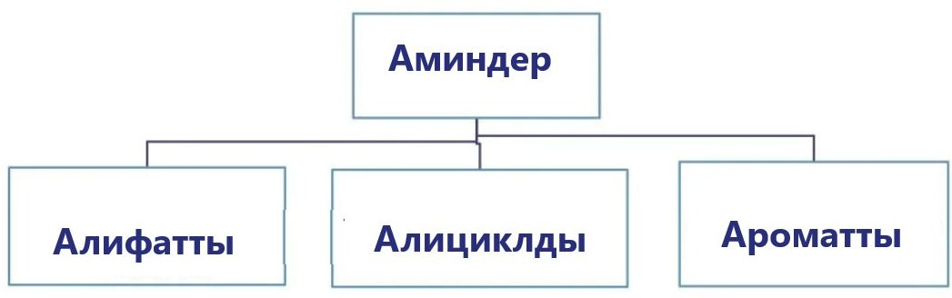
Аминдер - аммиактағы сутегі атомдарының алкил (R−) топтарына алмасқан қосылыстар

Slide 4
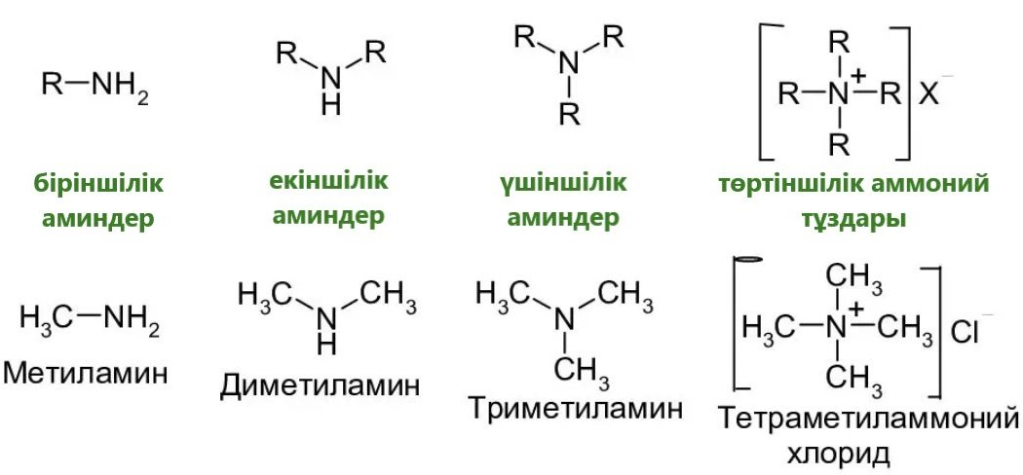
Көмірсутек радикалдың санына қарай аминдер жіктеледі

Slide 5
Номенклатура
1) радикал аты + амин
2) амино + көмірсутек аты

Slide 6
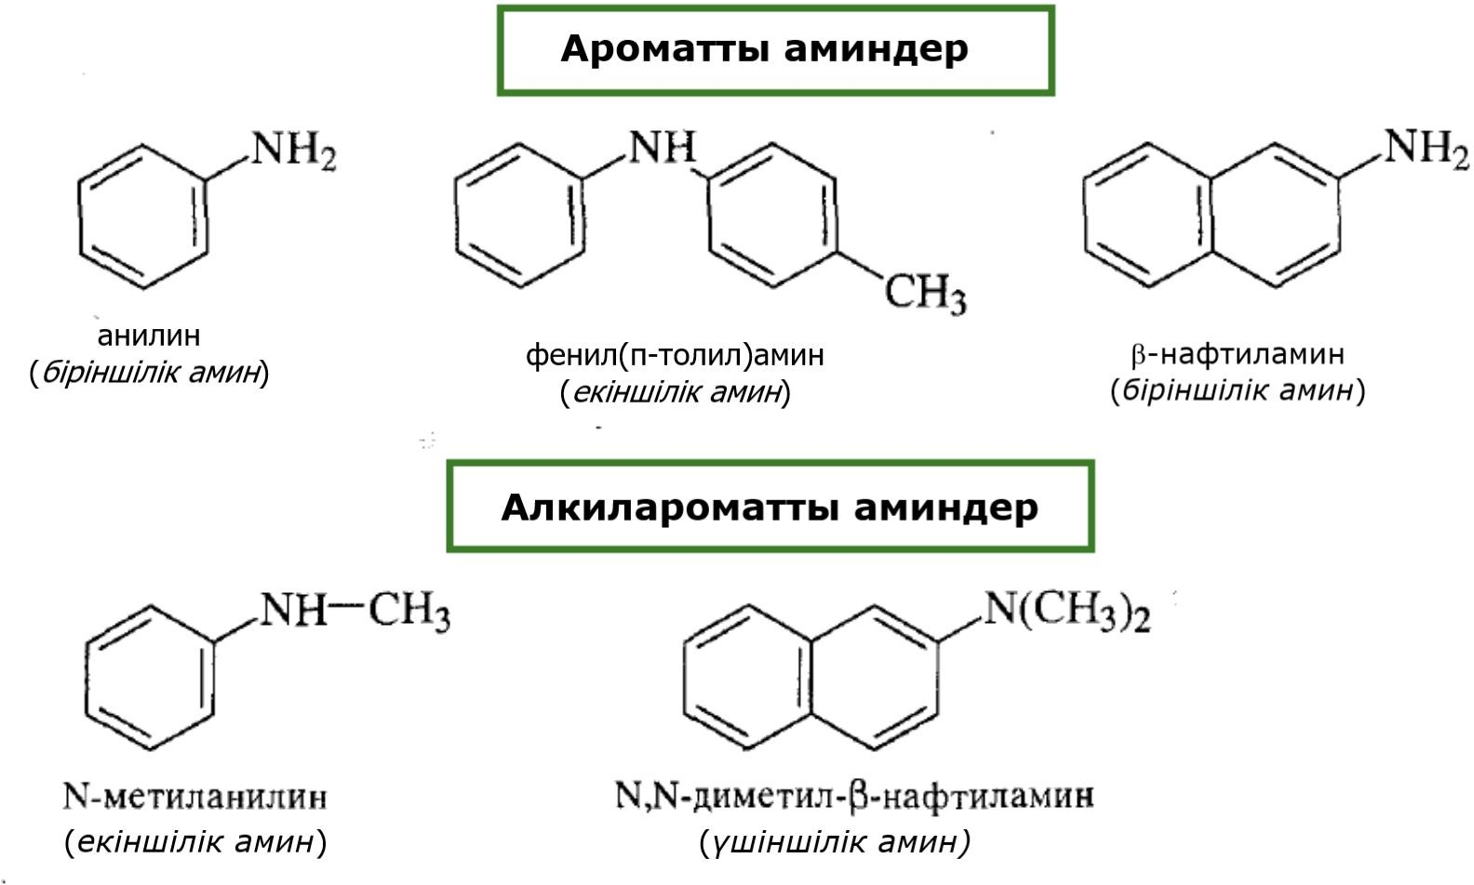

Slide 7
Алу жолдары
1. Спирттерді аминдеу (спирттердің аммонолизі) –
спирттер мен аммиактың газды фазада әрекеттесуі:
2. Аммиакты жəне аминдердің өздерін алкилдеу (Гофман реакциясы) - аммиакпен галогентуындыларға əсер етсе, əртүрлі аминдер алынады

Slide 8
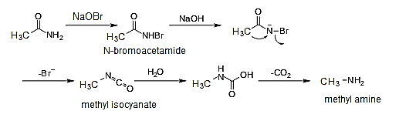
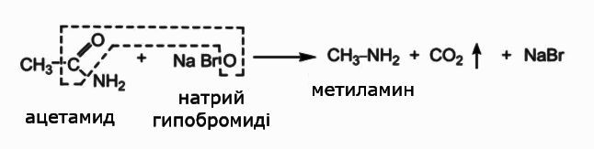
3. Амидтердің ыдырауы - қышқылдар амидтері гипобромит не гипохлорит əсерінен ыдырап біріншілік аминдер береді (Гофман реакциясы):
Реакция салқындатылған (0-5⁰С) NaOH
ерітіндісінде жүргізіледі

Slide 9
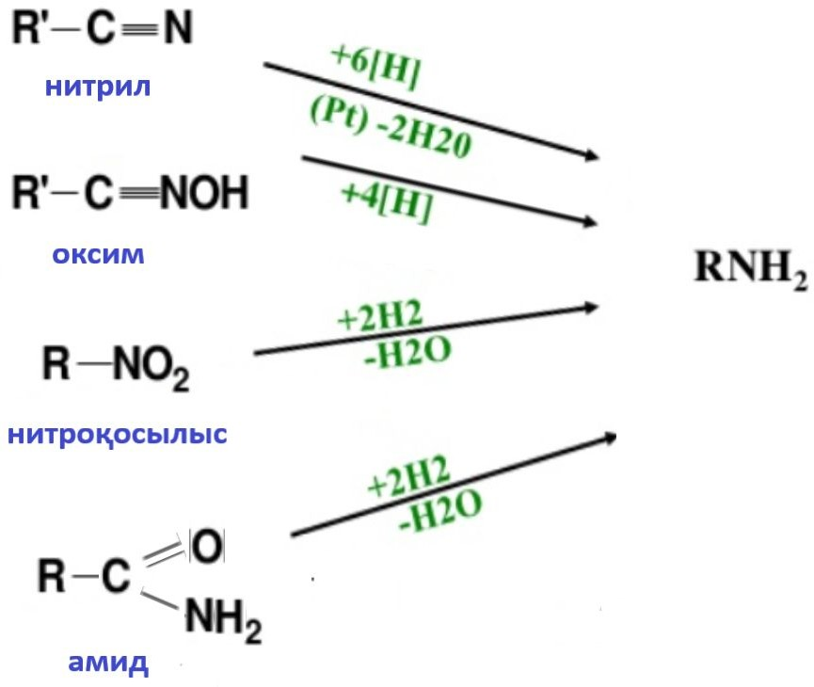
4. Тотықсыздану реакциялары (катализаторлар Pt, Pd, Ni, NaBH4, LiAlH4 қатысында)

Slide 10

Нитрилдерді тотықсыздандыру
Оксимдерді тотықсыздандыру

Slide 11
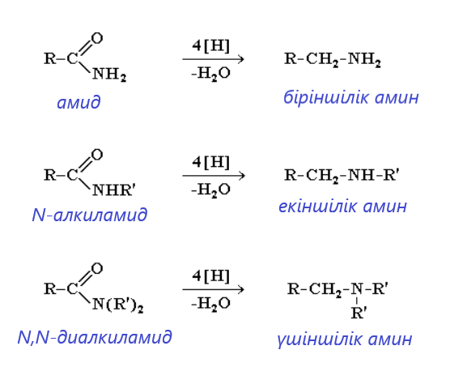
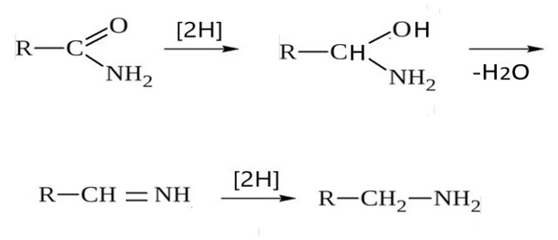
Амидтерді тотықсыздандыру
Сутек доноры – LiAlH₄

Slide 12
5. Альдегид пен аминдердің конденсациясы

Slide 13
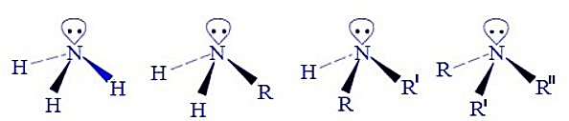
Амин тобының негізділігі жəне нуклеофилділігі.
sp³
sp³
sp³
sp³
аммиак
біріншілік амин
екіншілік амин
үшіншілік амин
Аминдердің химиялық қасиеттерінің көбісі азоттың электрондары протонмен жұптасуға тырысатымен анықталады, осыған байланысты олар НЕГІЗ болып саналады немесе басқа молекуланың электронтапшылықты атомымен жұптасады ⇒ сондықтан олар НУКЛЕОФИЛДІ РЕАГЕНТ ретінде қарастырылады.

Slide 14
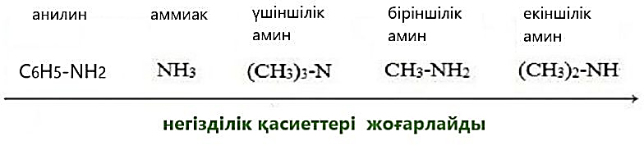
Аминдердің негізділігі

Slide 15
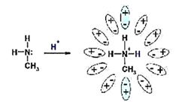
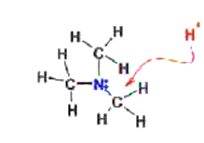
сольватация
стерикалық фактор

Slide 16
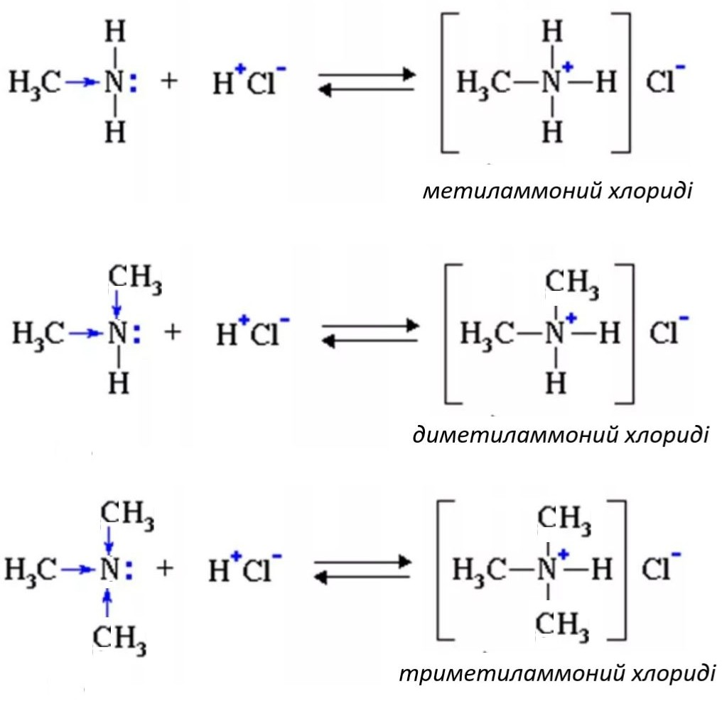
Амин тобының қатысуымен жүретін реакциялар
1. Қышқылдармен тұздар түзеді

Slide 17
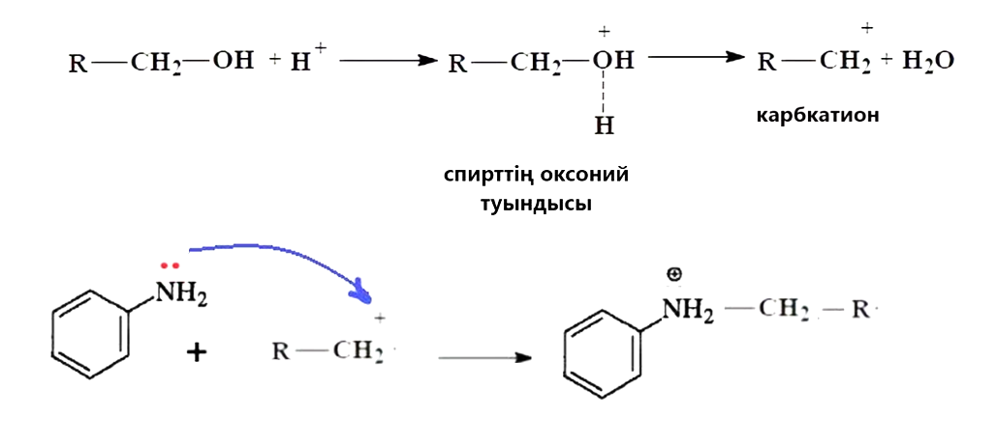
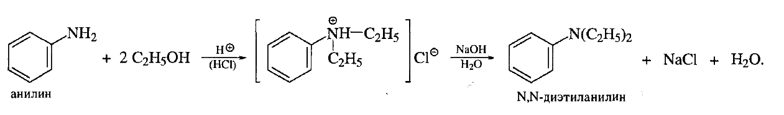
2. Аминдерді алкилдеу

Slide 18
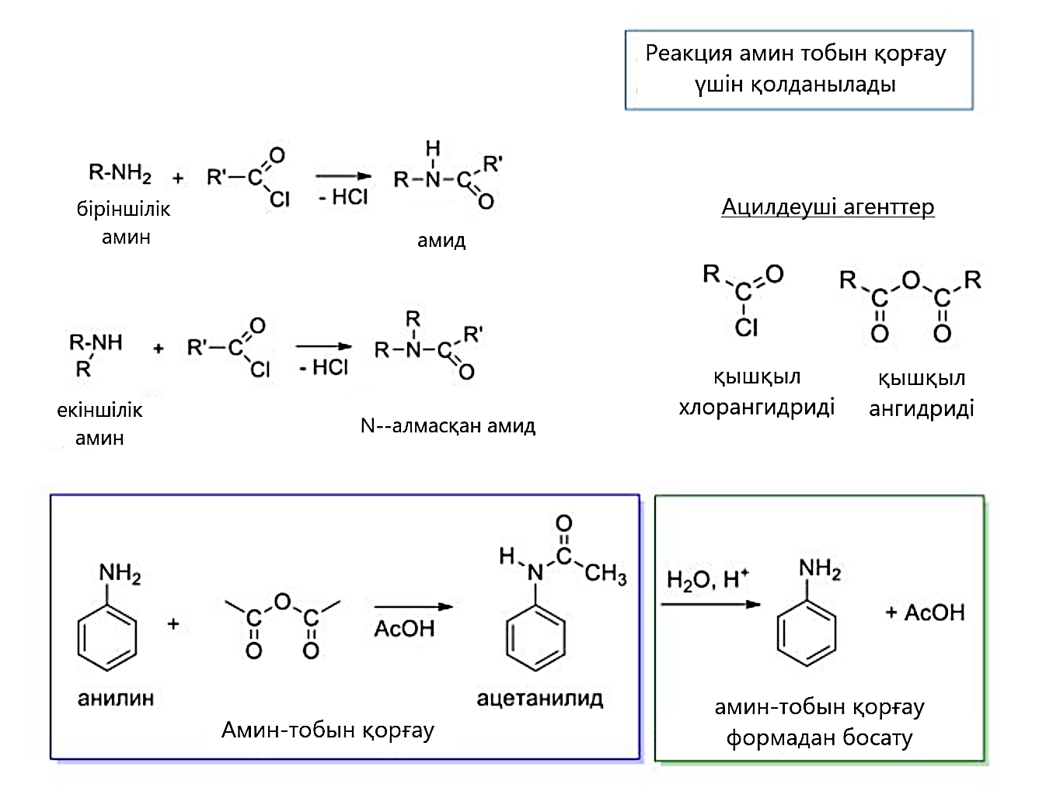
3. Аминдерді ацилдеу (N-ацилдену)
Үшіншілік аминдер ацилдену реакциясына түспейді!!!

Slide 19
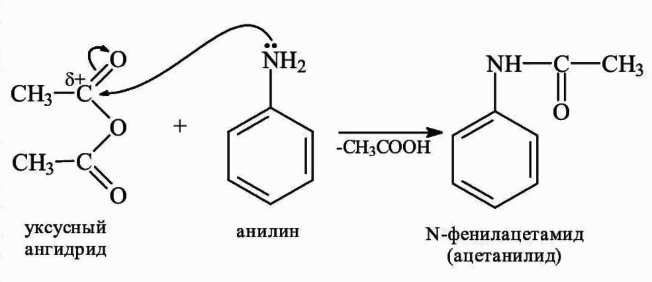
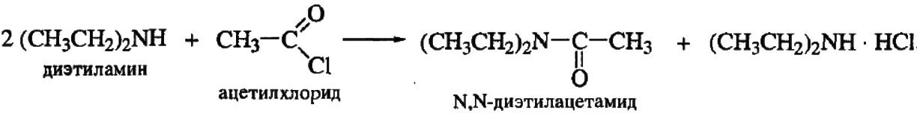

Slide 20
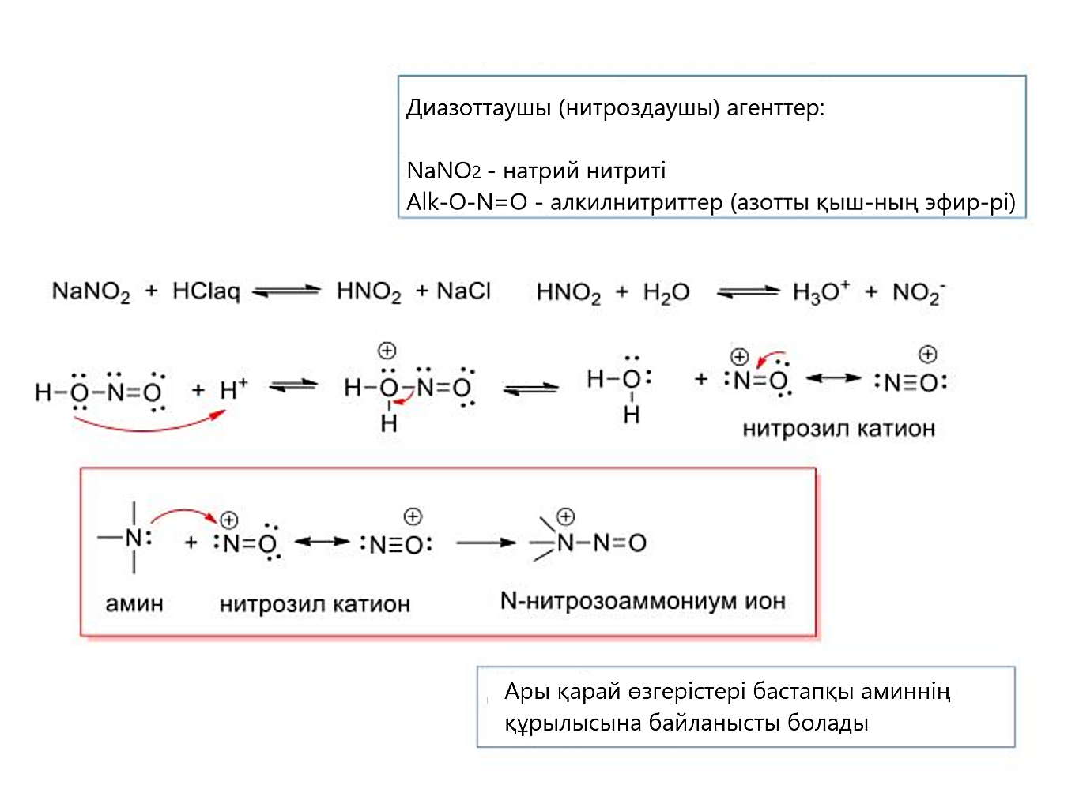
5. Азотты қышқылымен əрекеттесуі (біріншілік, екіншілік жəне үшіншілік аминдерге сапалық р-ция):

Slide 21
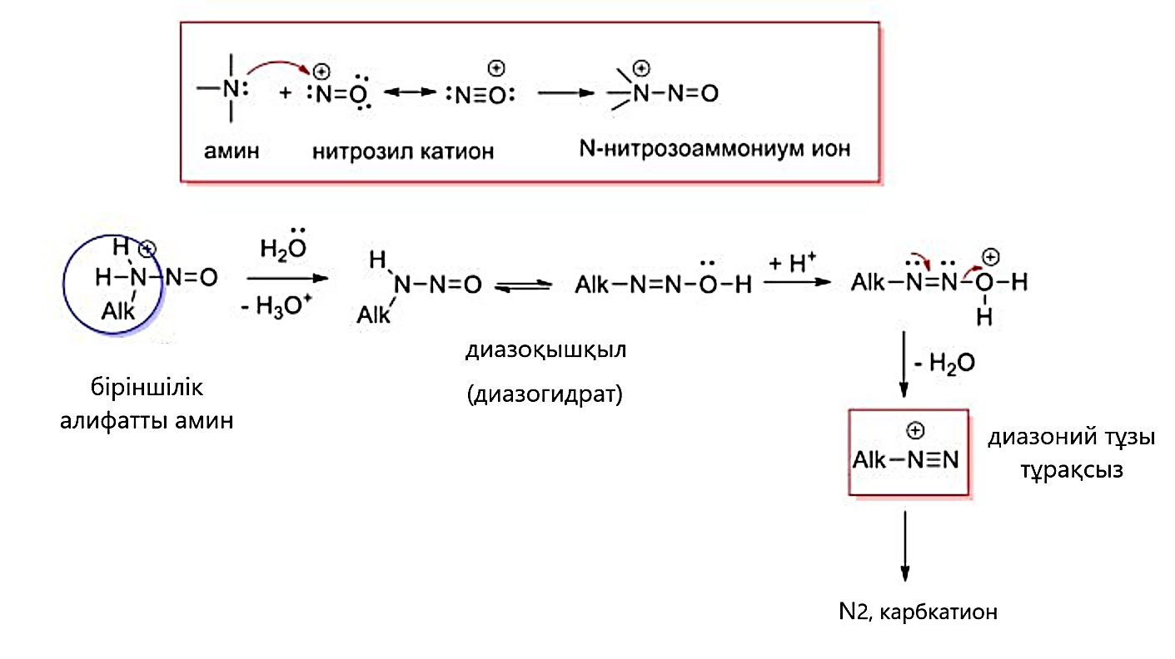
Біріншілік аминдер жағдайында пайда болған катион (нитроамин) протонды жоғалтады жəне диазогидратқа айналады, ол қышқыл ортада оксонийкатион түзіп, кейін ол диазоний тұзына айналады. Диазоний тұзы тұрақсыз болғандықтан карбкатионға ыдырап жəне азот бөлінеді.

Slide 22
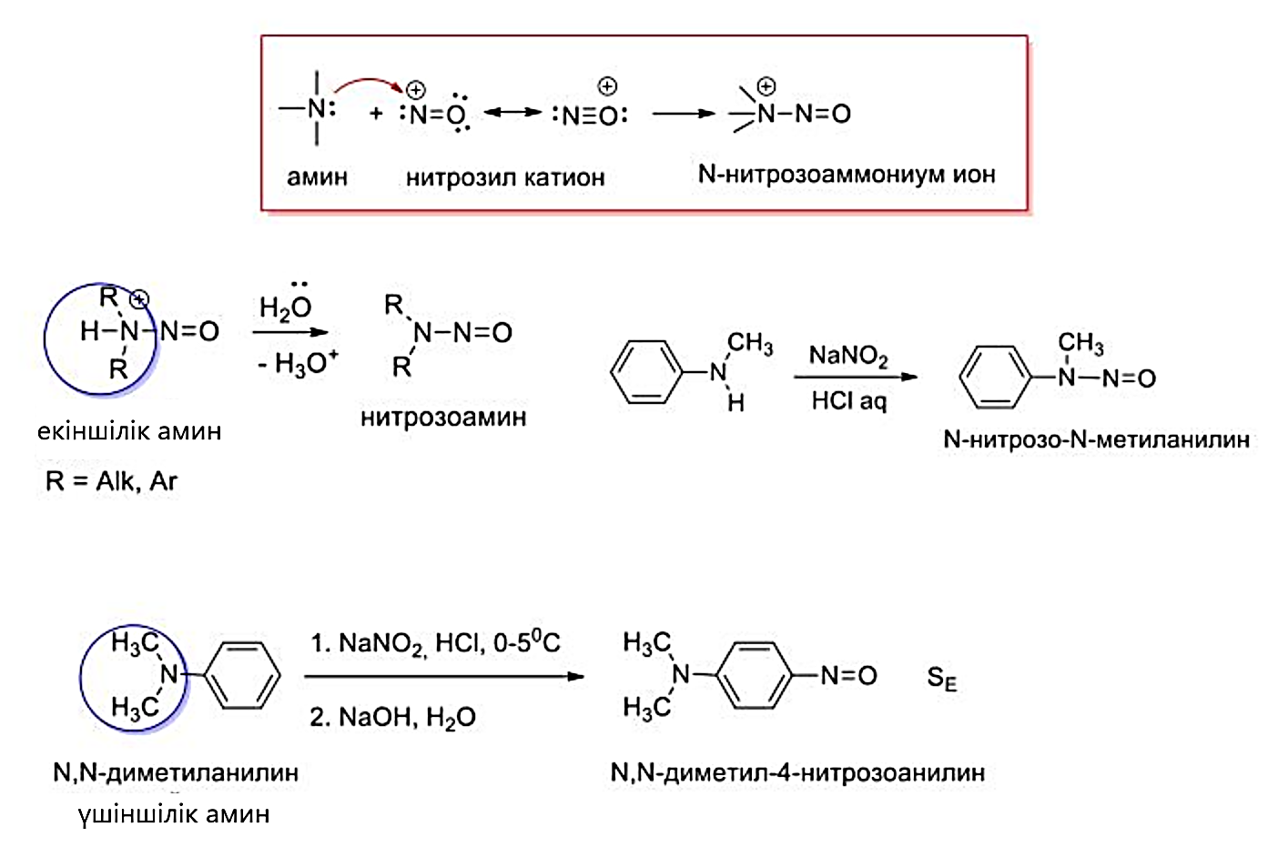

Slide 23
Біріншілік ароматты аминдер де азотты қышқылмен əрекеттесіп, диазоний түздарын түзеді:
Екіншілік ароматты аминдер алифатты аминдер секілді азотты қышқылмен əрекеттесіп, нитрозоаминдер түзеді.
Минералды қышқылдардың əсерінен нитрозоаминдер қайта топтасып, нитрозо-тобы сақинаның п-жағдайынан орын алады.
Үшіншілік ароматты аминдер азотты қышқылмен əрекеттесіп, нитрозотопшасы сақинада орналасқан п-нитрозоқосылыстар түзеді:

Slide 24
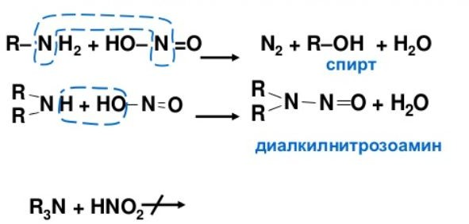

Slide 25
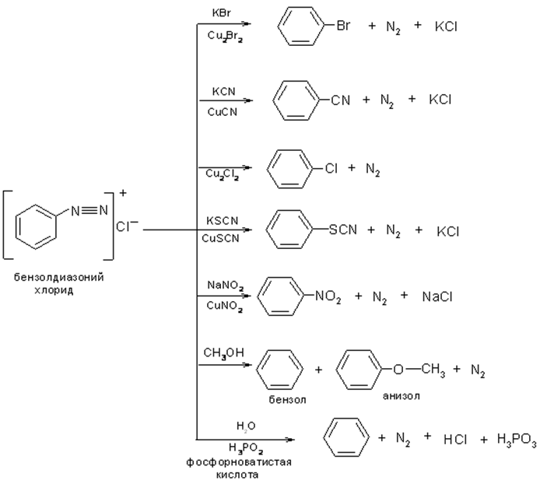
Ароматты диазоний тұздардың азот бөлінуімен жүретін реакциялар

Slide 26
Аминоарендерде электрофилді
орынбасу реакциялары
Анилинді нитрлеу

Slide 27
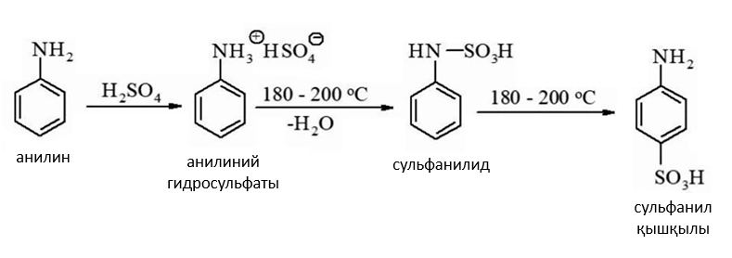
Сульфирлеу реакциясы

